Slide 1
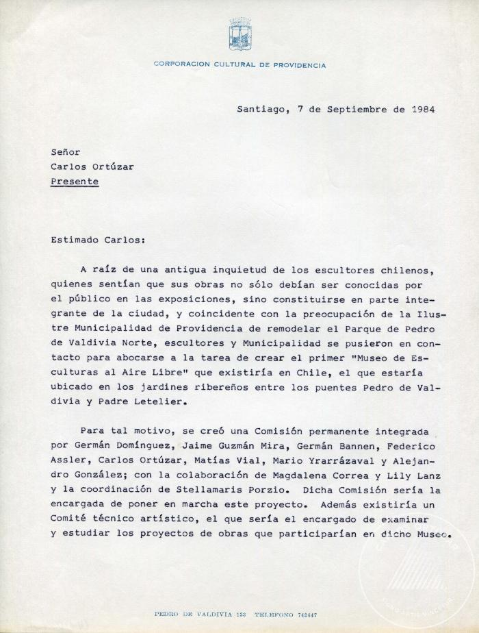
Carta de German Domínguez y Federico Assler a Carlos Ortúzar (1-10004)

Slide 2
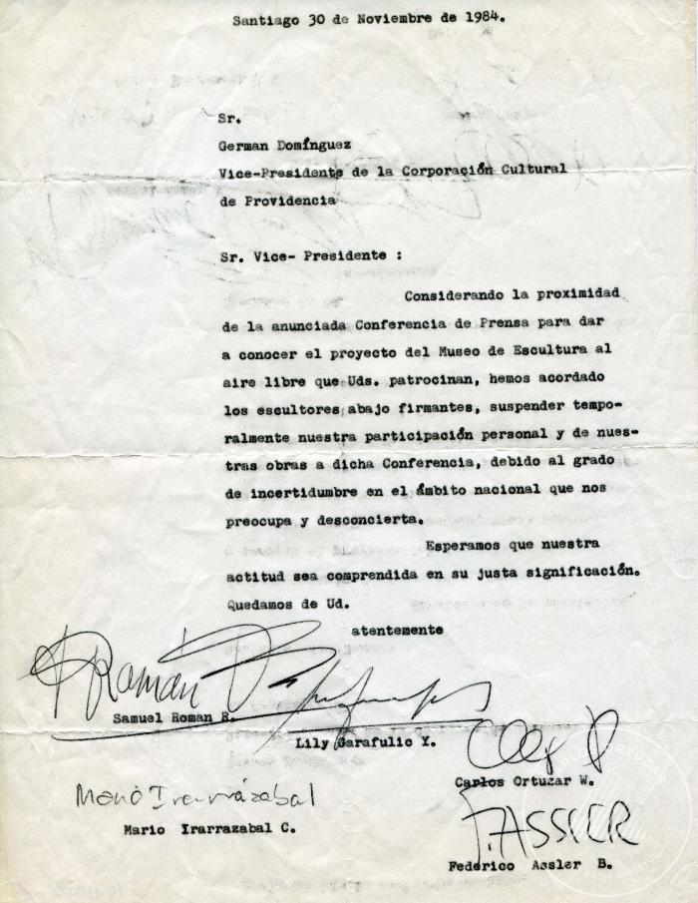
Carta a Germán Domínguez (1-10005)

Slide 3
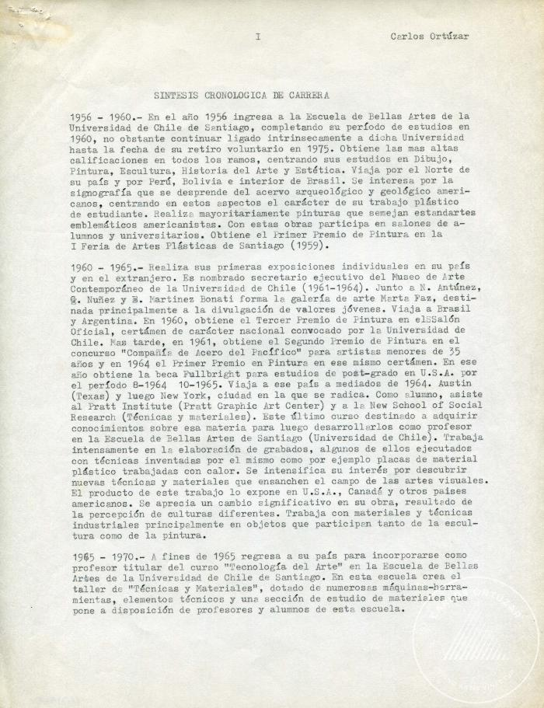
Síntesis Cronológica de carrera (2-10001)

Slide 4
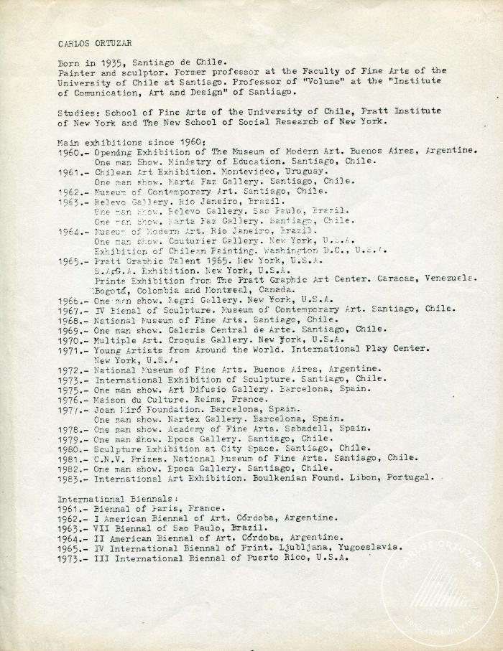
Cronología de carrera 1960-1981 (2-10002)

Slide 5
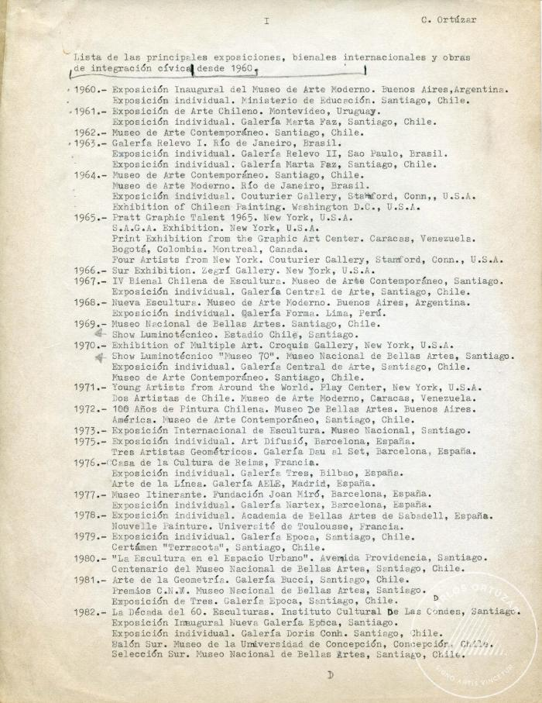
Lista de las principales exposiciones, bienales internacionales y obras de integración cívica desde 1960. Borrador (2-10003)

Slide 6
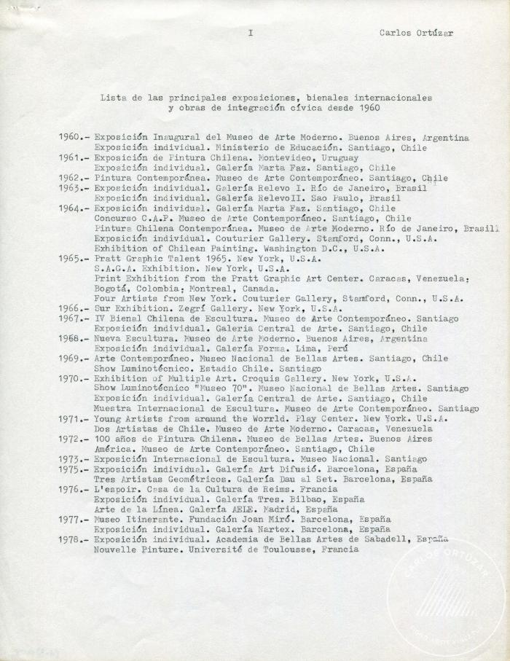
Lista de las principales exposiciones, bienales internacionales y obras de integración cívica desde 1960 (2-10004)

Slide 7
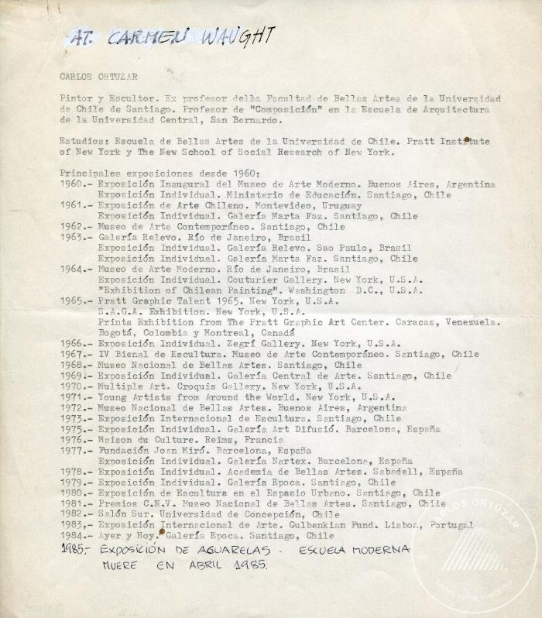
Carlos Ortúzar. Síntesis de carrera 1960-1989 (2-10005)

Slide 8
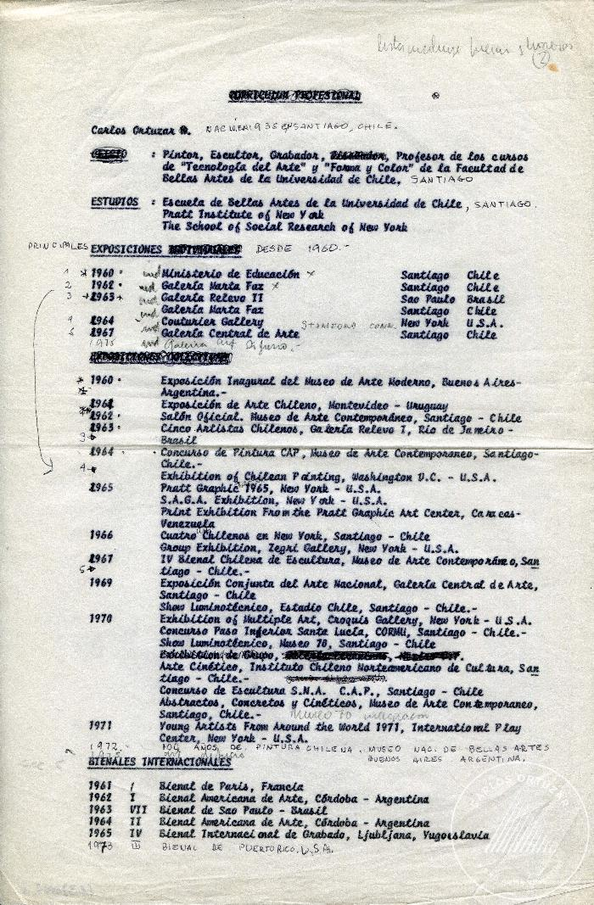
Curriculum Profesional (2-10006)

Slide 9
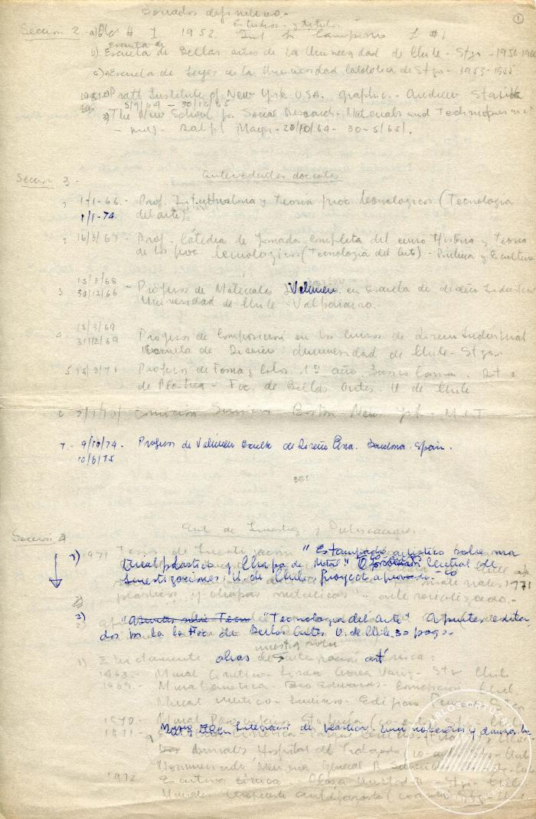
Borrador definitivo de síntesis de carrera (2-10007)

Slide 10
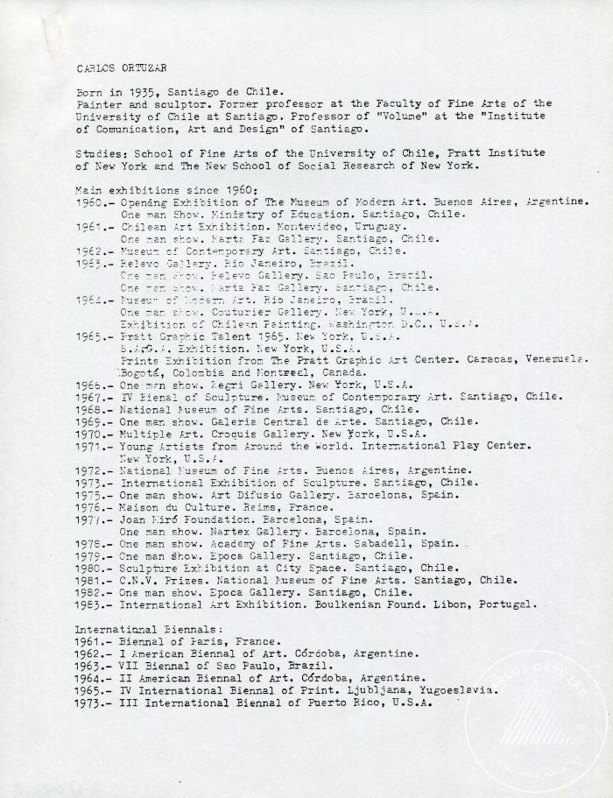
Carlos Ortúzar. Síntesis cronológica de carrera 1960-1981 (2-10013)

Slide 11
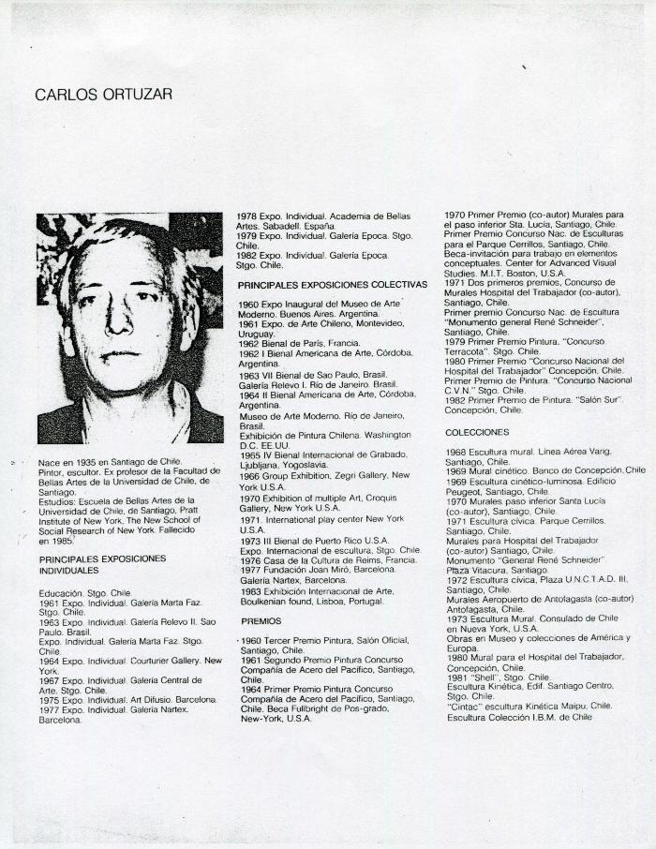
Carlos Ortúzar. Síntesis cronológica de carrera 1961-1981 (2-10014)

Slide 12
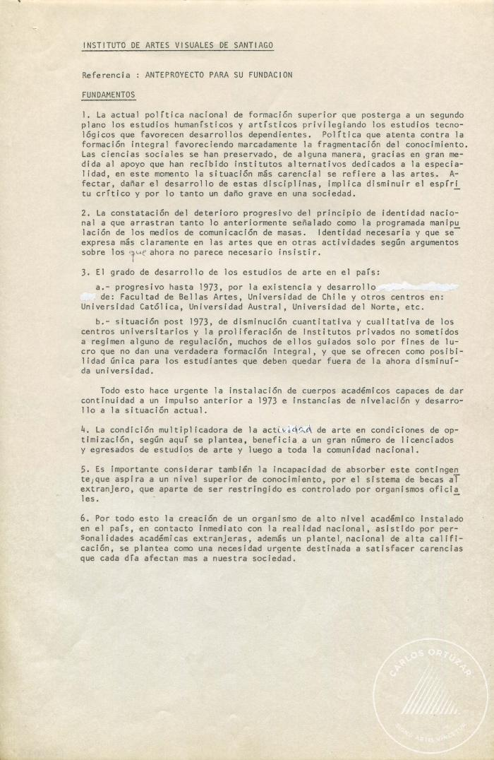
Instituto de Artes Visuales de Santiago. Programa (3-10001)

Slide 13
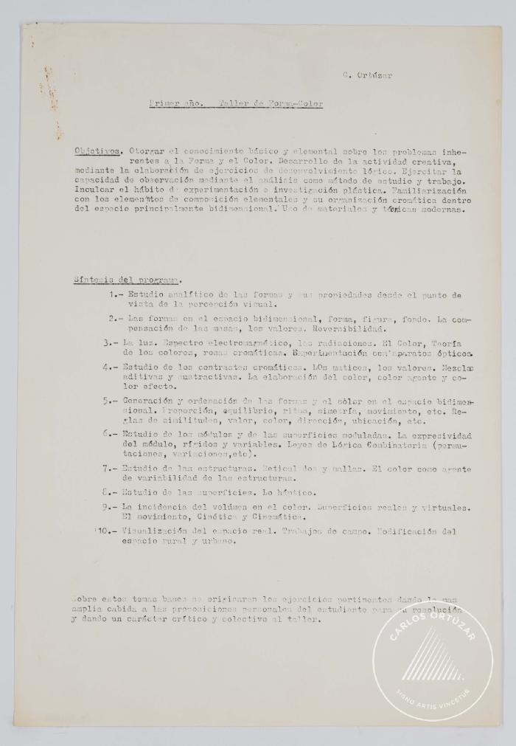
Primer Año. Taller forma-color (3-10002)

Slide 14
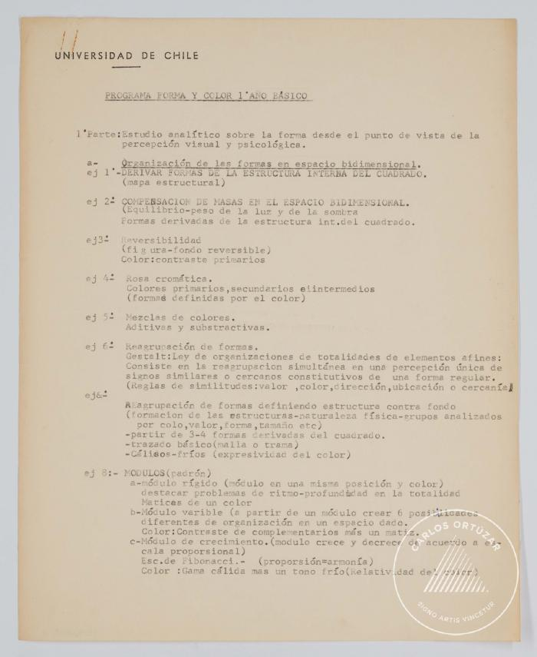
Programa forma y color 1 año básico (3-10003)

Slide 15
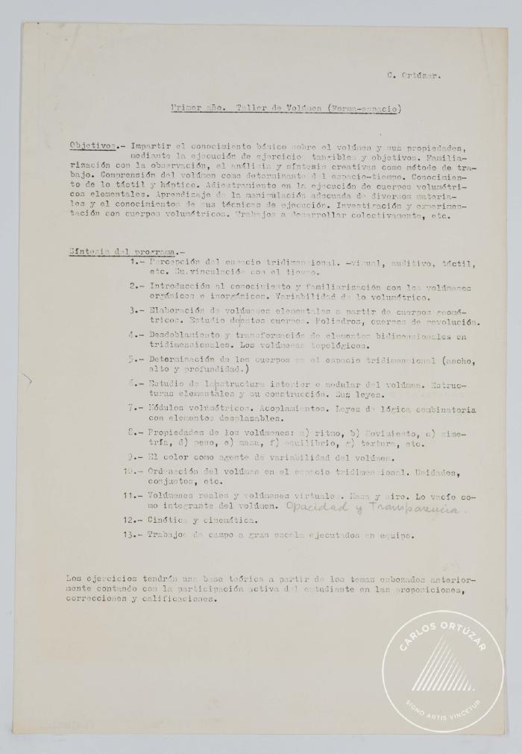
Primer año. Taller volumen (forma-espacio) (3-10003-1)

Slide 16
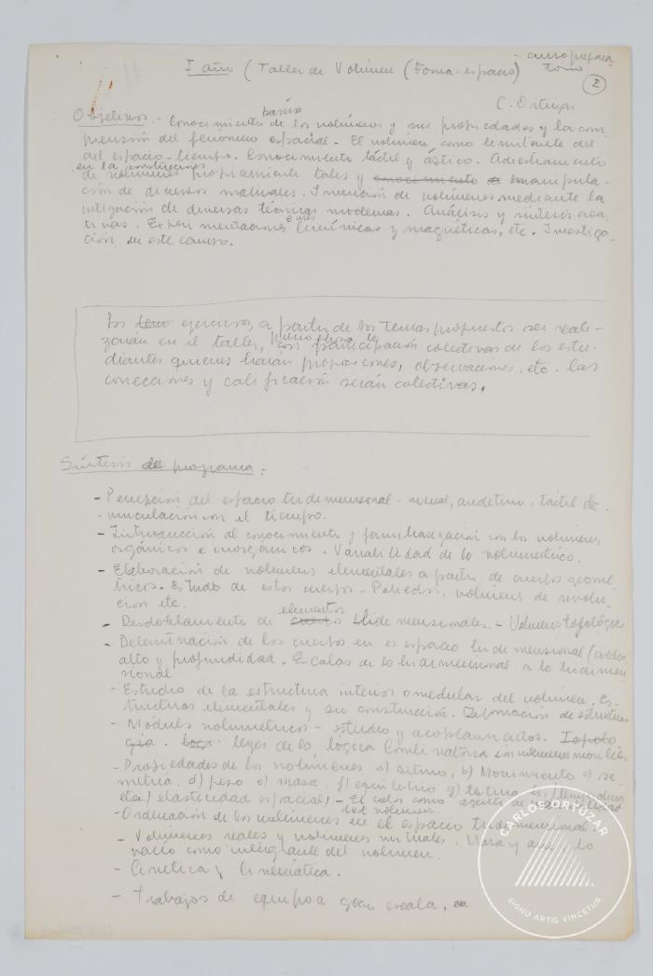
I año. Taller de Volumen (forma-espacio) (3-10003-2)

Slide 17
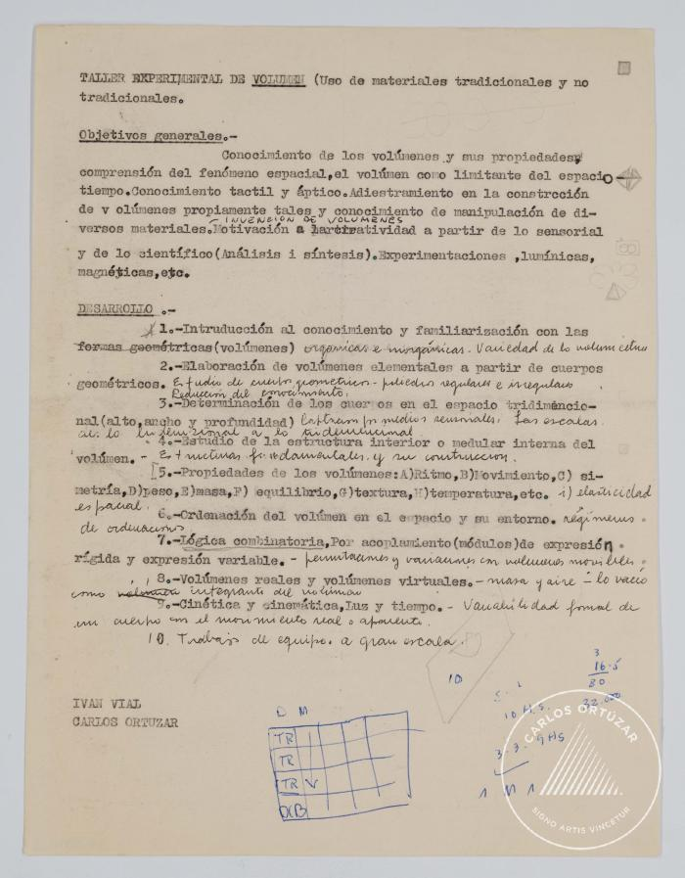
Taller experimentación de Volumen (uso de materiales tradicionales y no tradicionales) (3-10003-3)

Slide 18
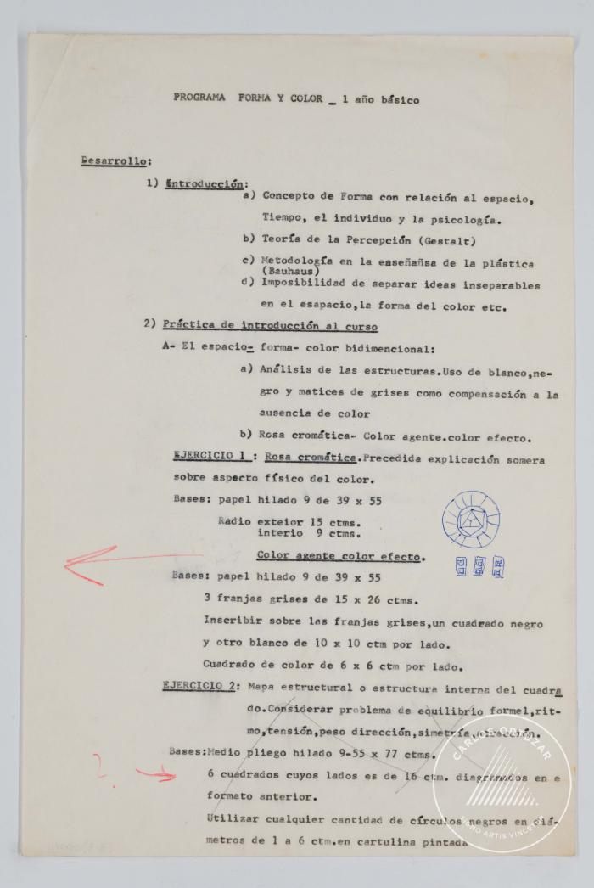
Programa Forma y color 1 año básico (3-10004)

Slide 19
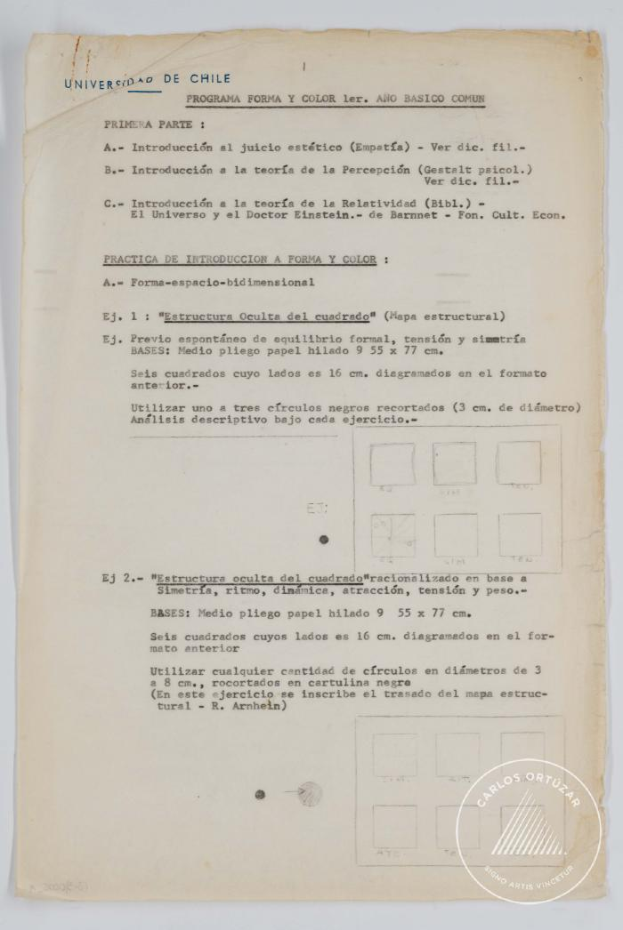
Programa forma y color 1er. año básico común (3-10005)

Slide 20
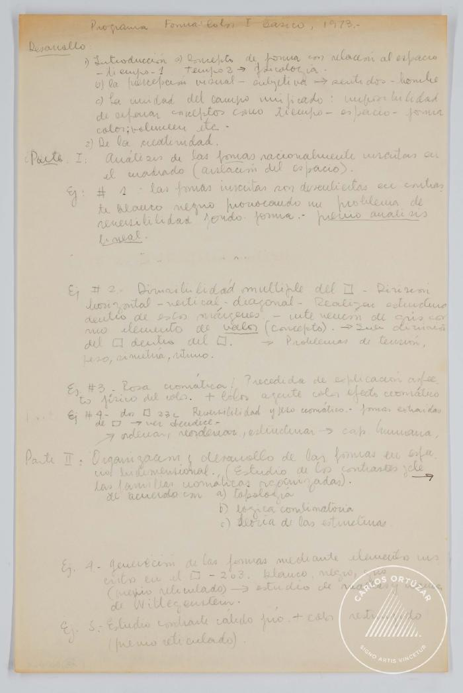
Programa forma color I básico 1973 (3-10006)

Slide 21
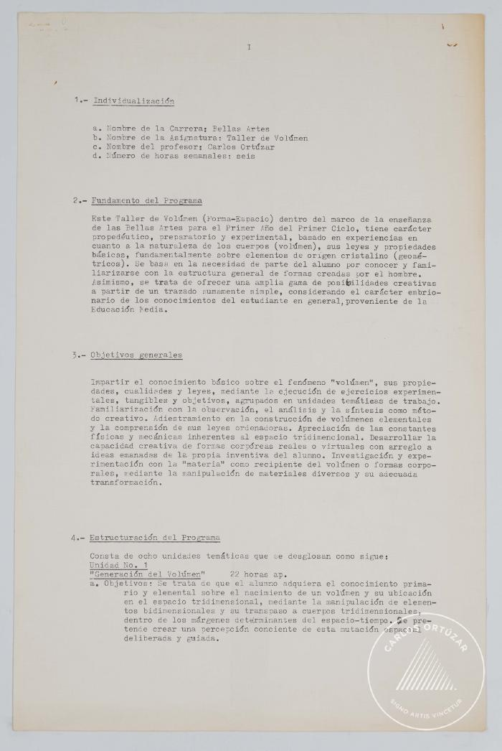
Taller de volumen. Programa (3-10007)

Slide 22
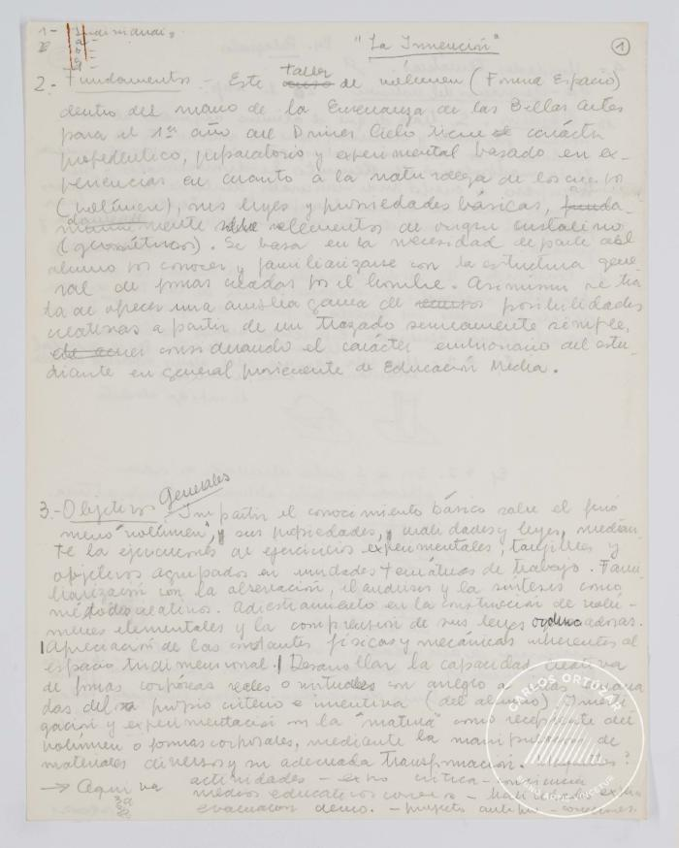
Taller de volumen (3-10010)

Slide 23
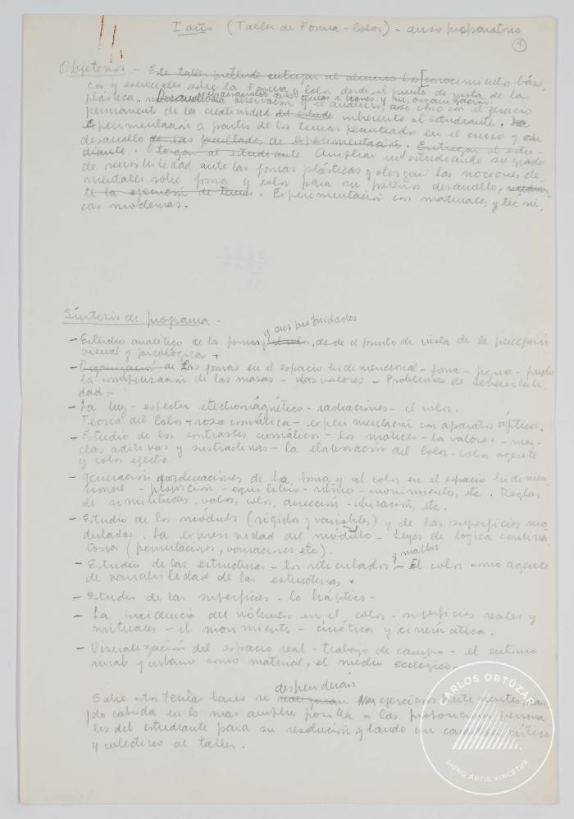
Taller forma y color. Curso preparatorio (3-10011)

Slide 24
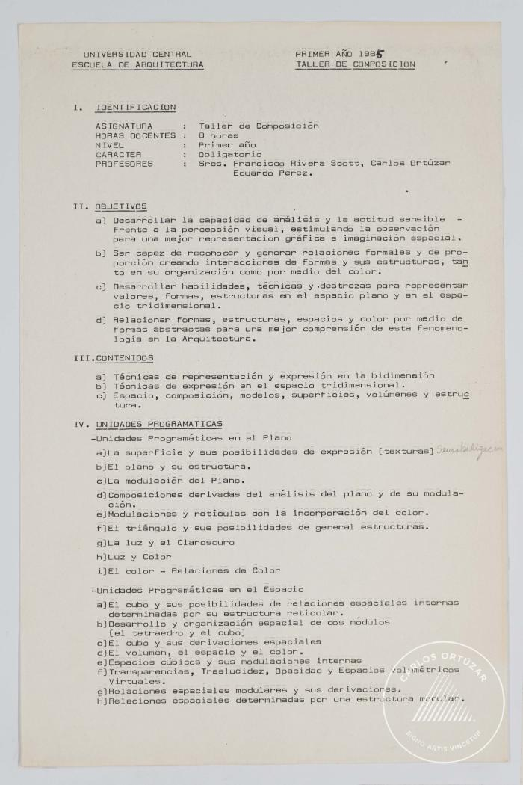
Taller de composición. Escuela de Arquitectura. Universidad Central. 1985 (3-10013)

Slide 25
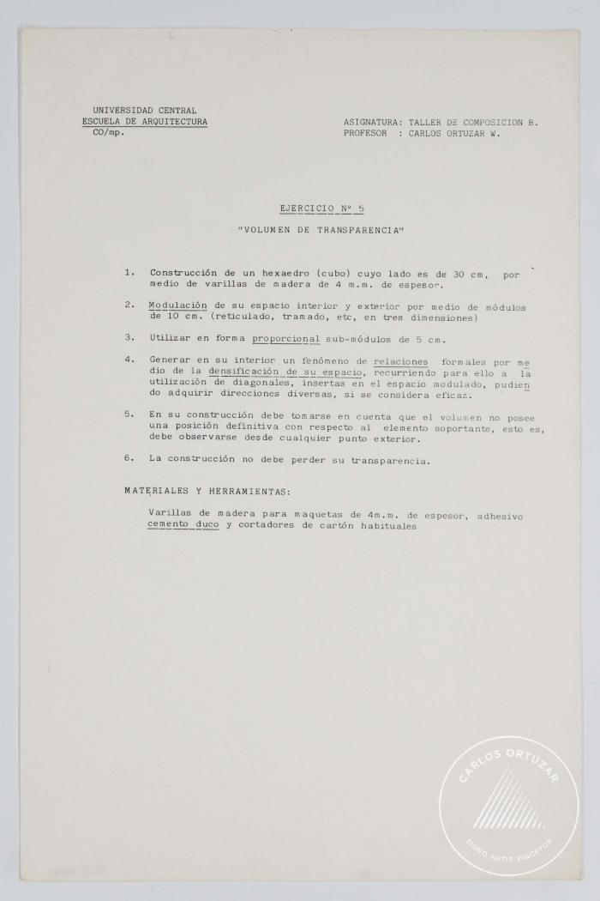
Taller de composición. Ejercicio nº 5. Volumen de transparencia. (3-10014)

Slide 26
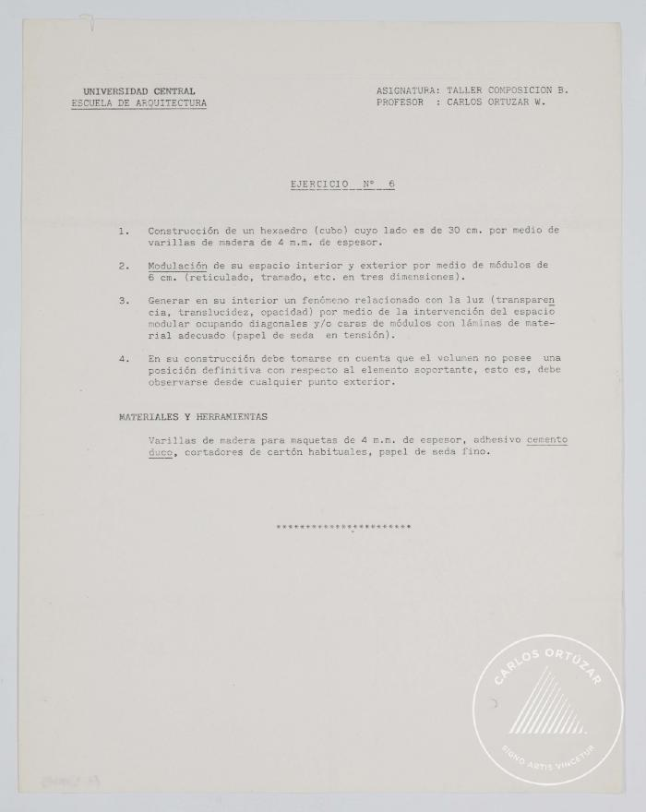
Taller de composición. Ejercicio nº 6 (3-10015)

Slide 27
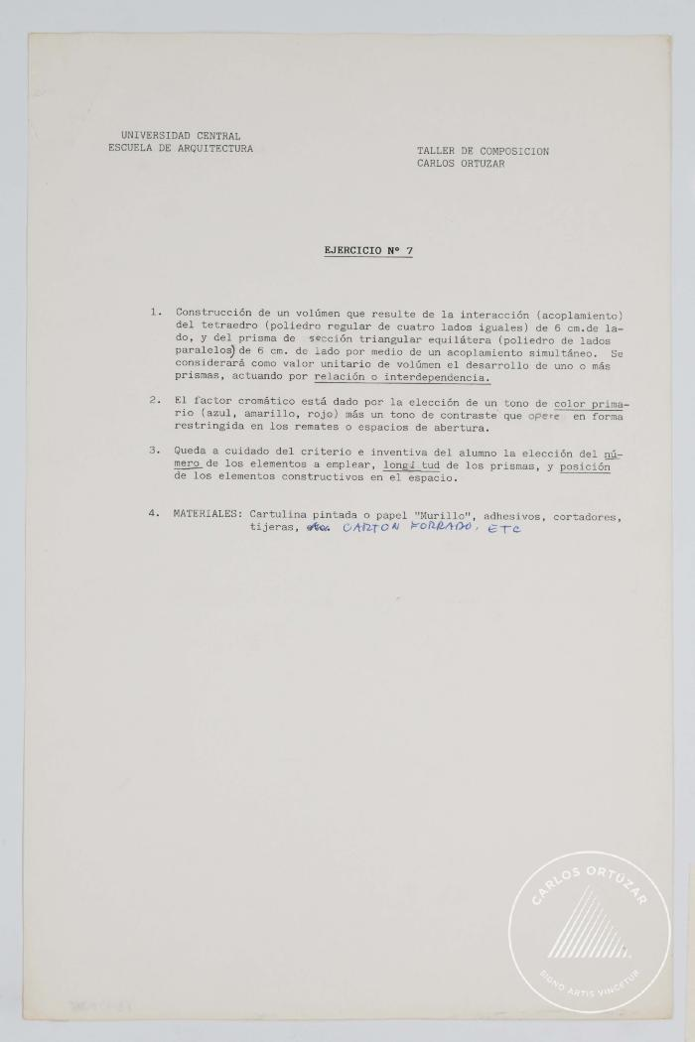
Taller de composición. Ejercicio nº 7 (3-10016)

Slide 28
Taller de composición. Tema final común (3-10017)

Slide 29
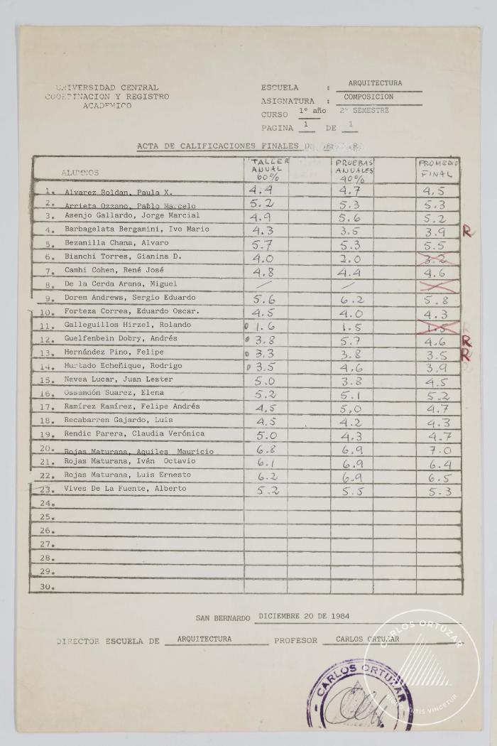
Acta de calificaciones finales de semestre (3-10018)

Slide 30
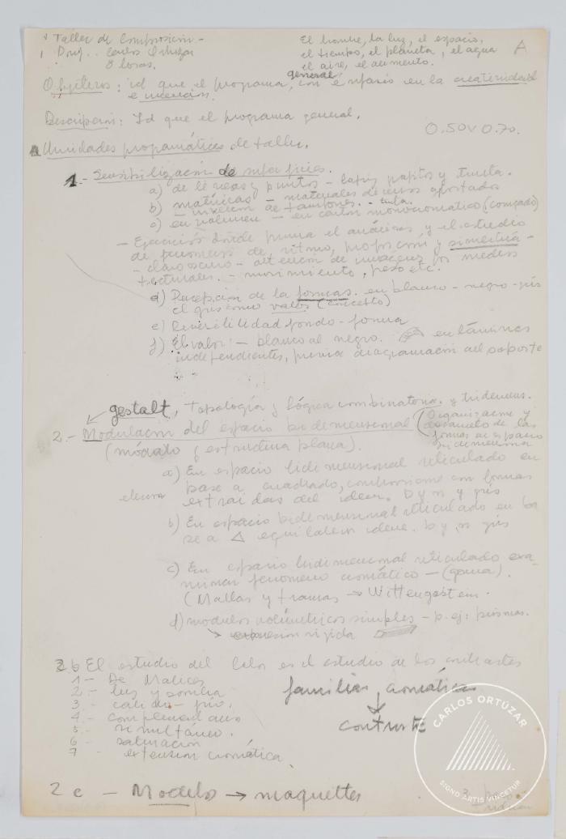
Taller de composición (3-10019)

Slide 31
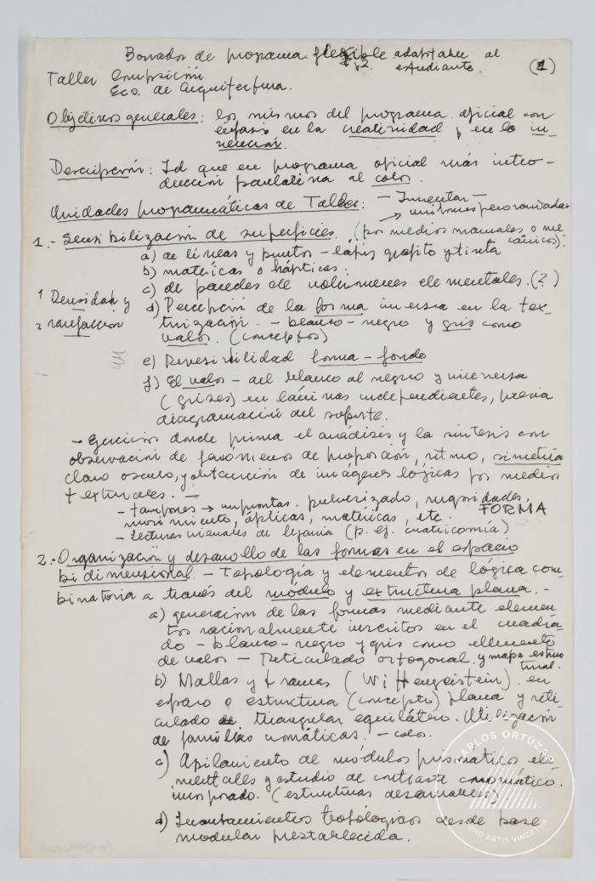
Taller de composición. Borrador de programa flexible adaptable al estudiante (3-10020)

Slide 32
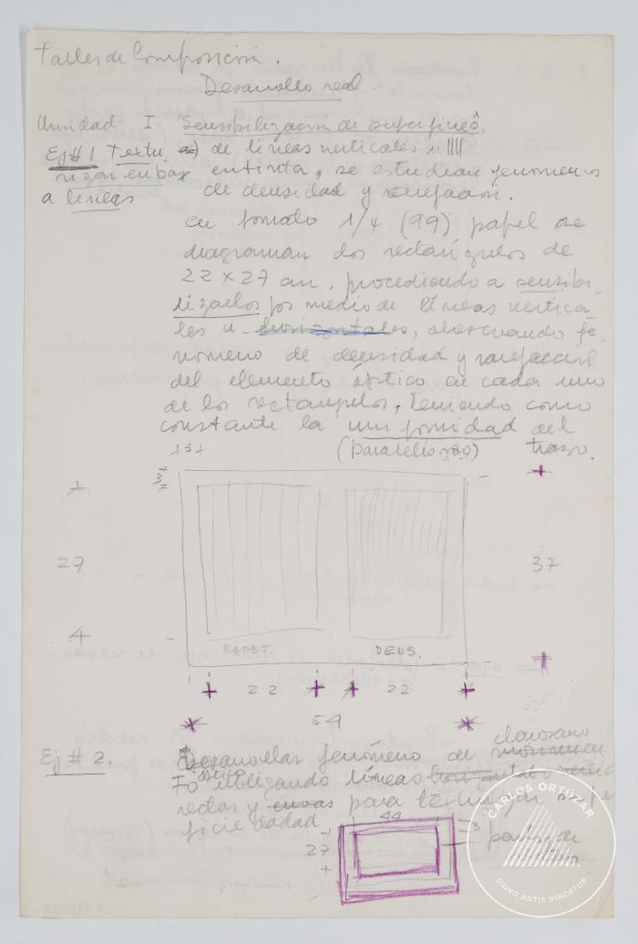
Taller composición. Desarrollo real (3-10021)

Slide 33
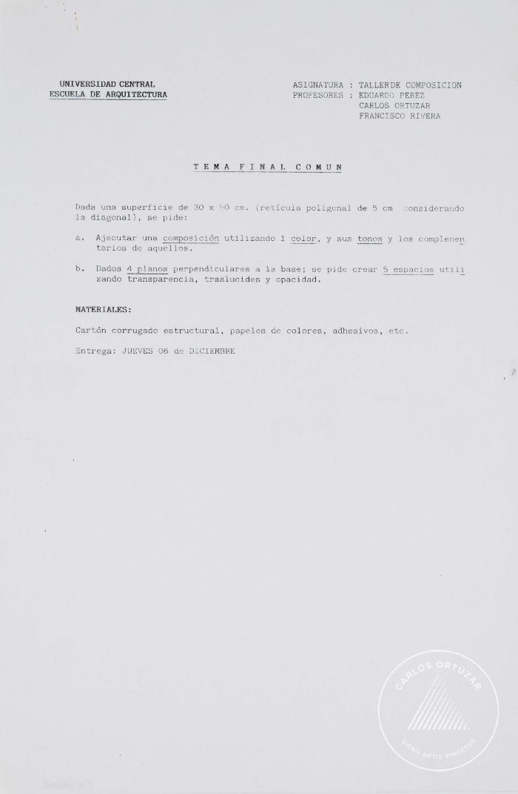
Tema final común (3-10023)

Slide 34
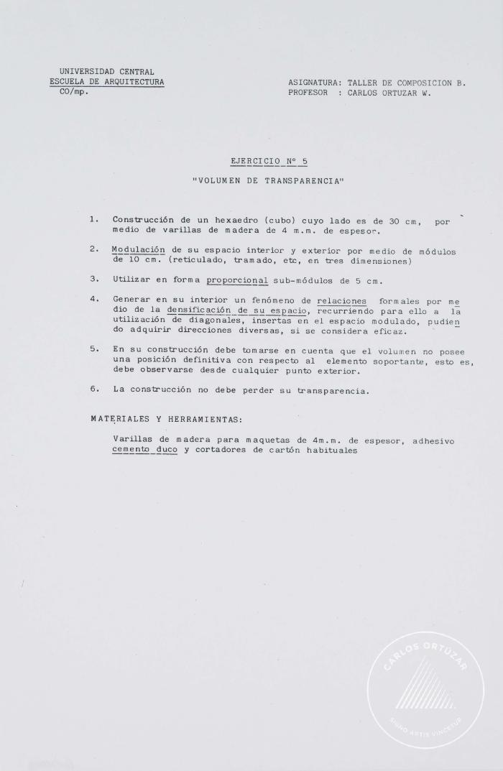
Taller de composición. Ejercicio nº 5 "Volumen de transparencia" (3-10024)

Slide 35
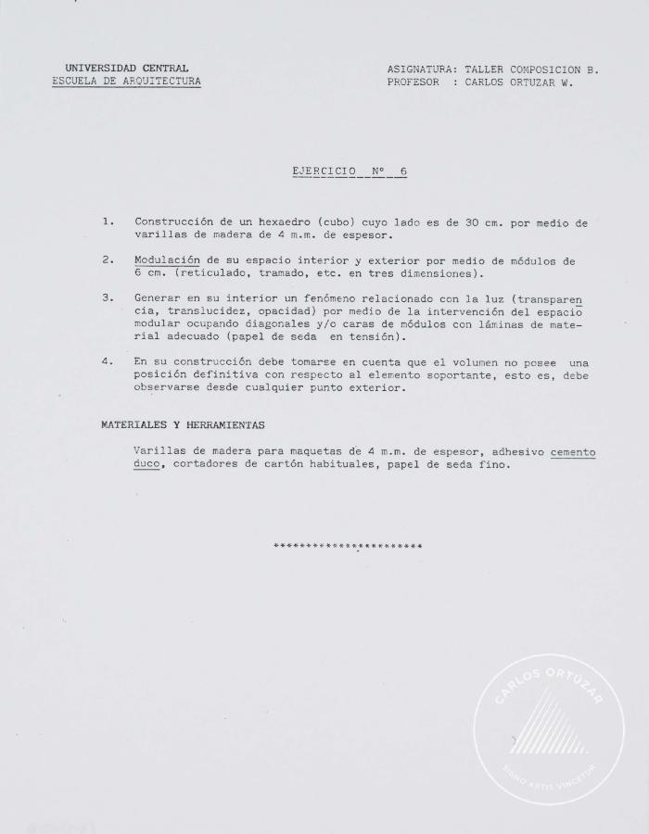
Taller de composición. Ejercicio nº 6 (3-10025)

Slide 36
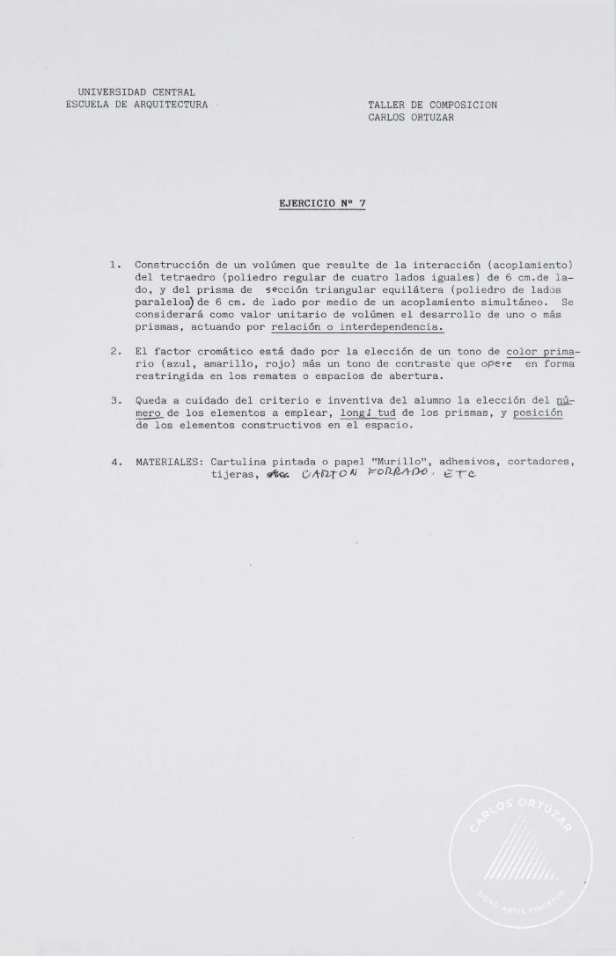
Taller de composición. Ejercicio nº 7 (3-10026)

Slide 37
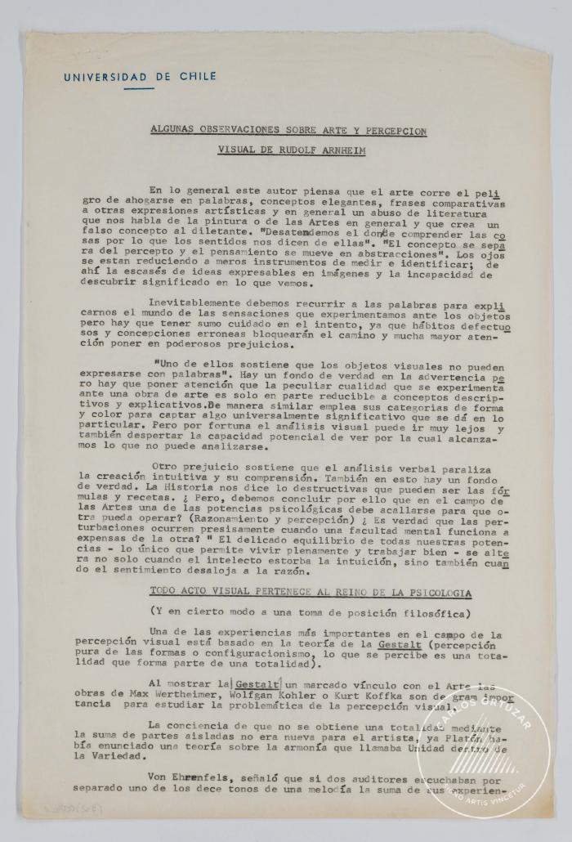
Algunas observaciones sobre arte y percepción visual de Rudolf Arnheim (3-20004)

Slide 38
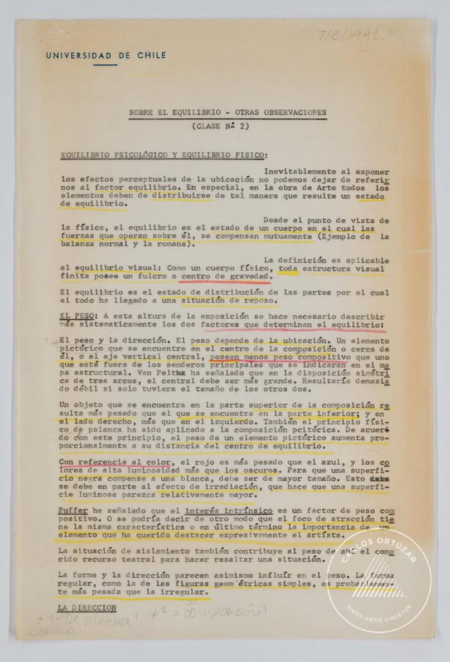
Sobre el equilibrio. Otras consideraciones (Clase nª2) (3-20005)

Slide 39
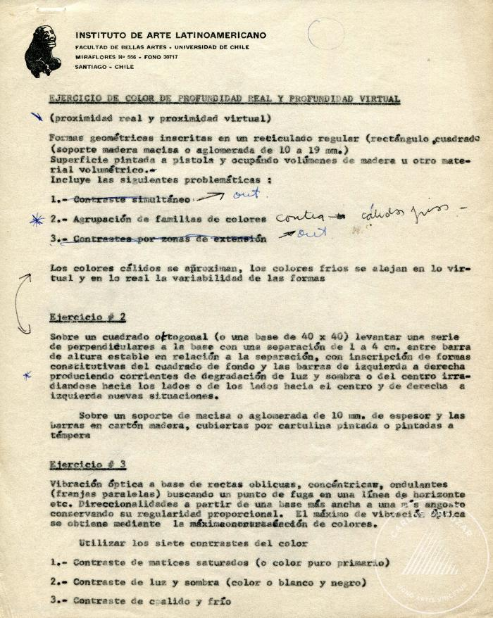
Ejercicio de color de profundidad real y profundidad virtual (3-30001)

Slide 40
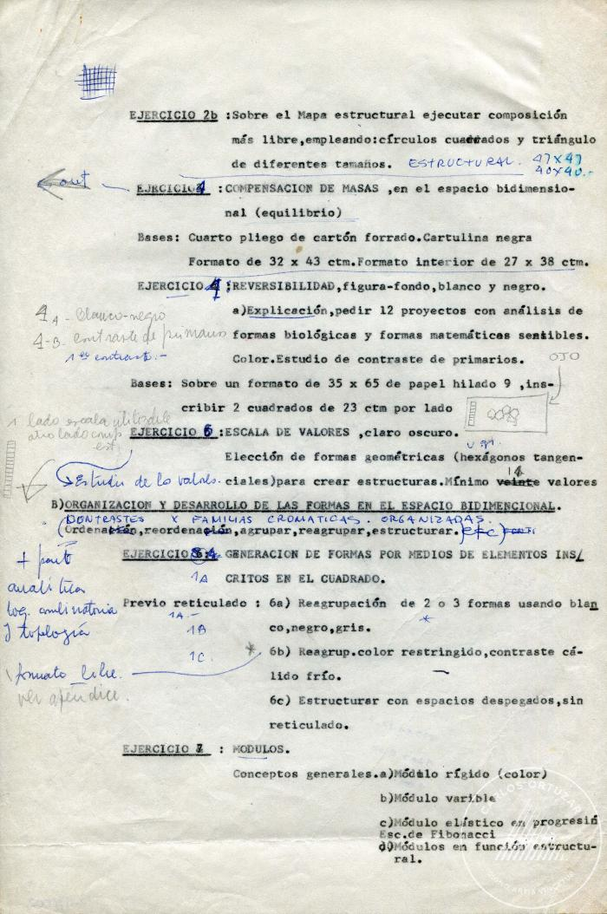
Ejercicios de composición (3-30002)

Slide 41
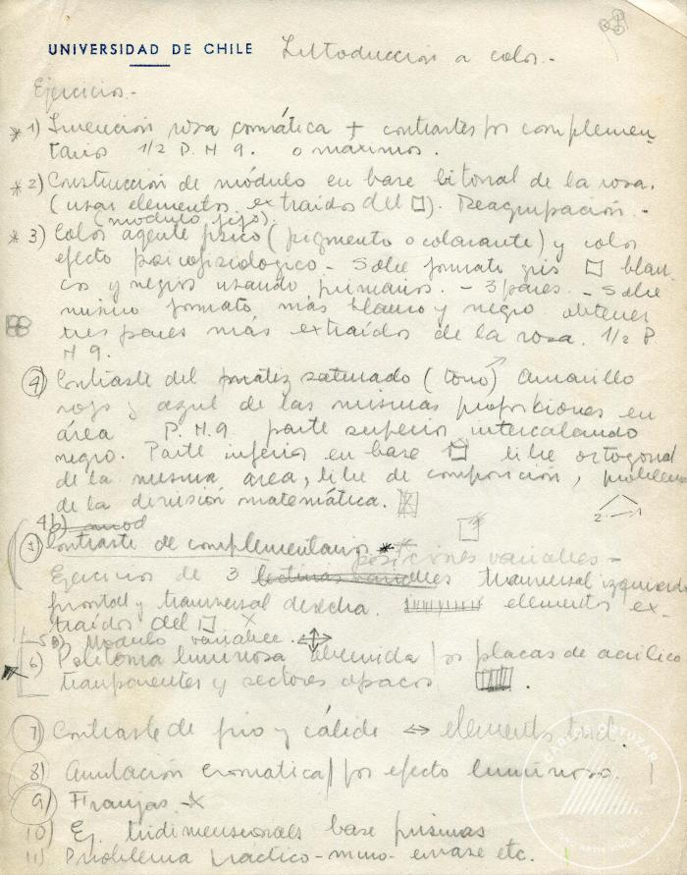
Introducción a color (sic) (3-30003)

Slide 42
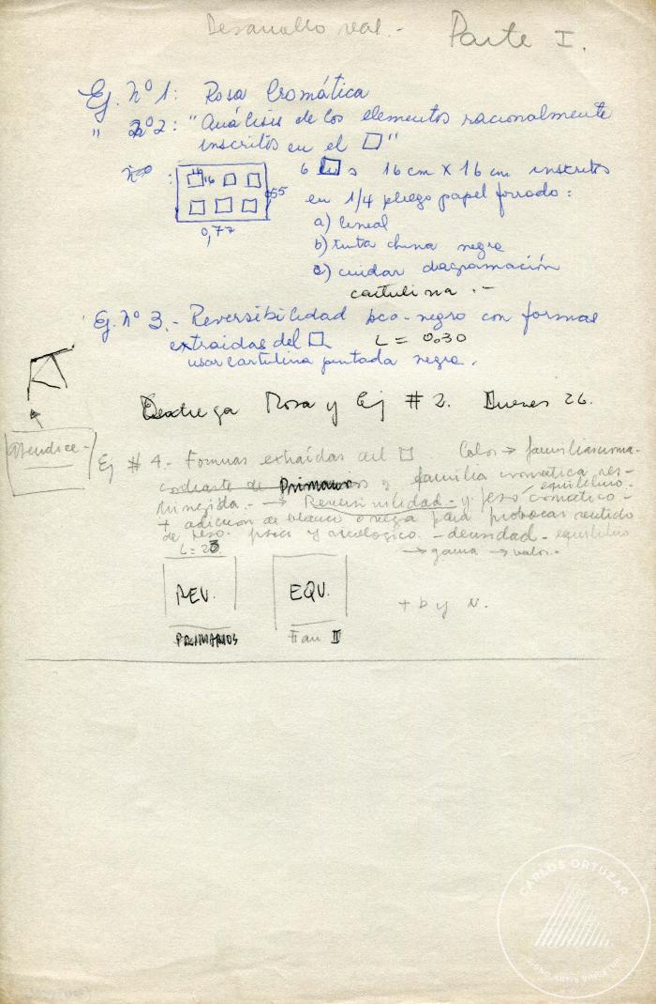
Desarrollo real. Parte I y Parte II (3-30004)

Slide 43
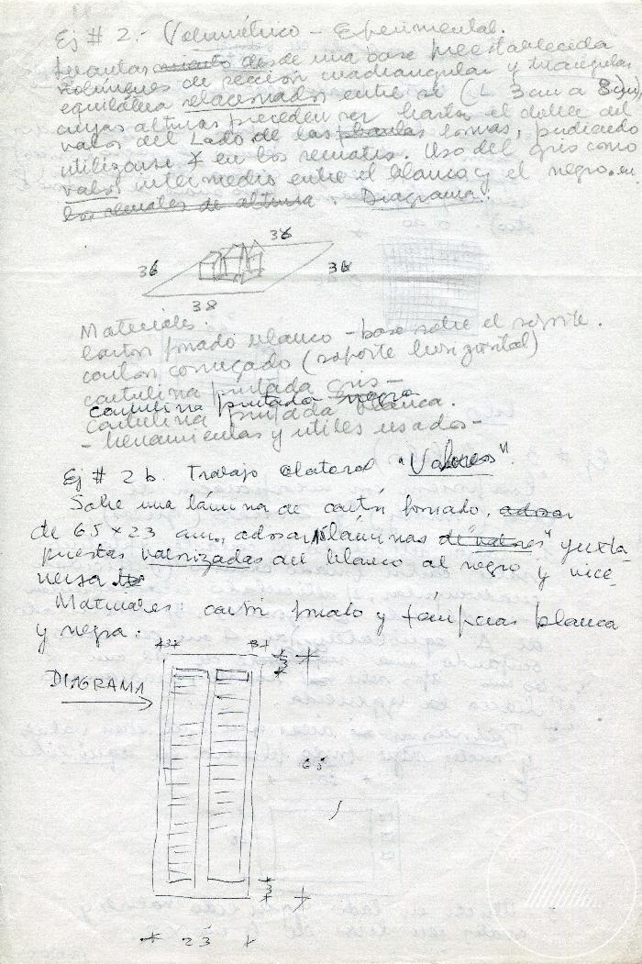
Ej # Volumétrico - experimental (3-30005)

Slide 44
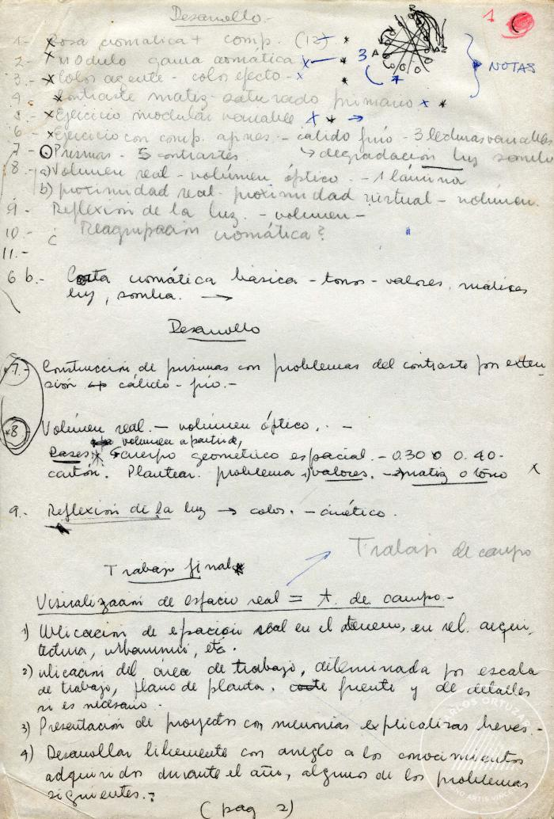
Desarrollo anteproyecto y trabajo final (3-30006)

Slide 45
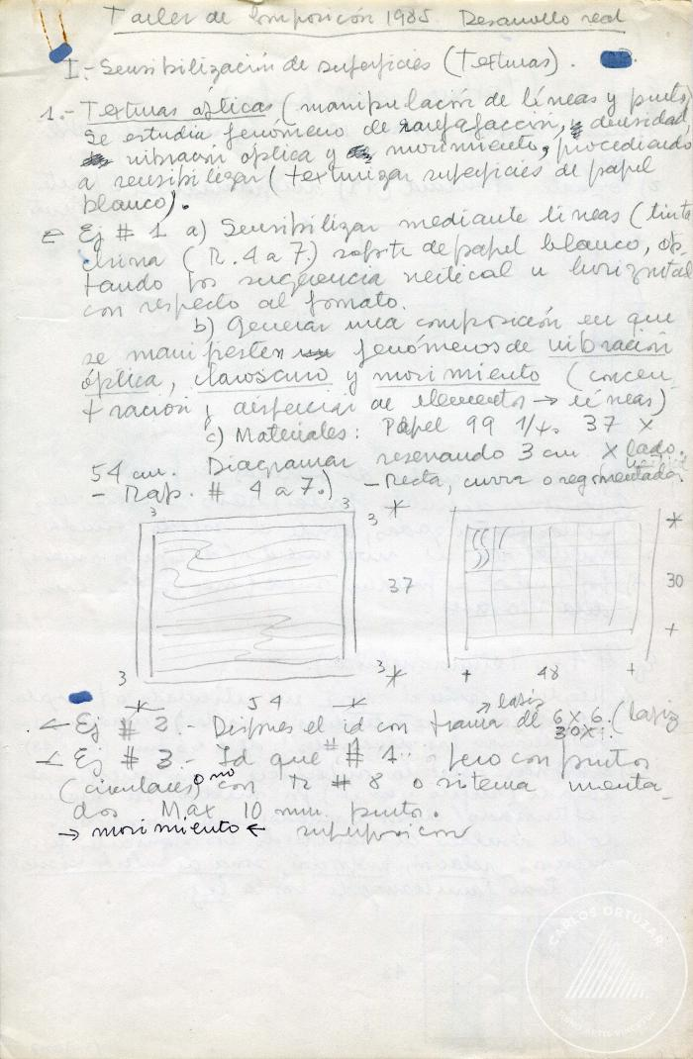
Taller de composición 1985. Desarrollo real (3-30007)

Slide 46
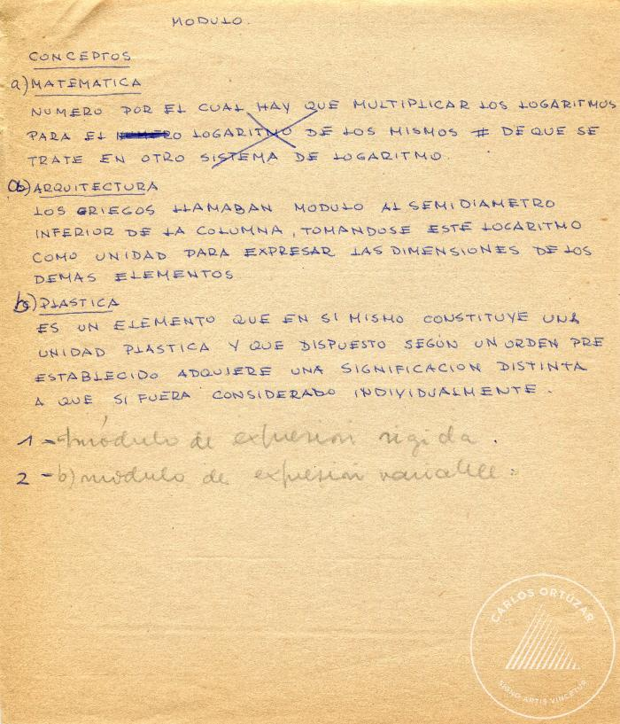
Modulo. Conceptos. Modulo Variable (3-30008)

Slide 47
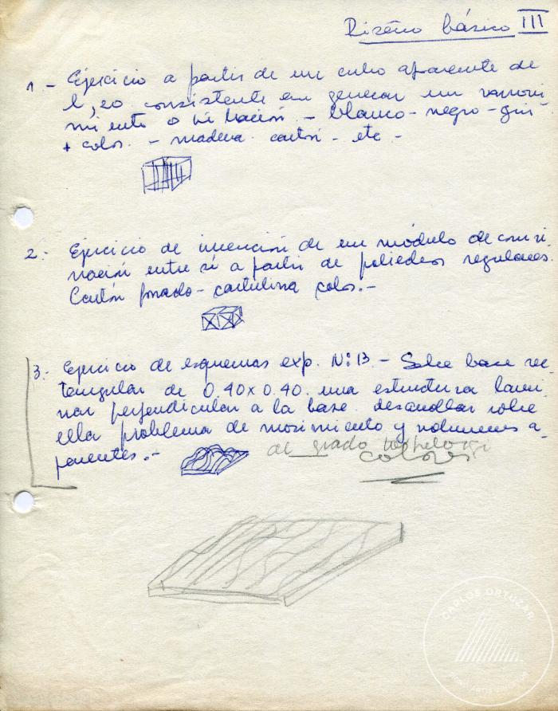
Diseño básico III y IV. Composición y expresión plástica. (3-30009)

Slide 48
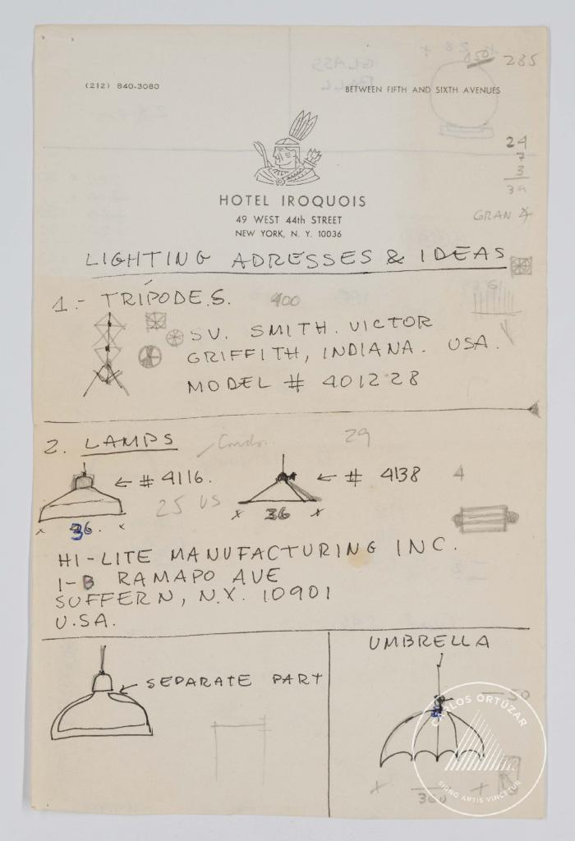
Lighting adresses & ideas (4-10001)

Slide 49
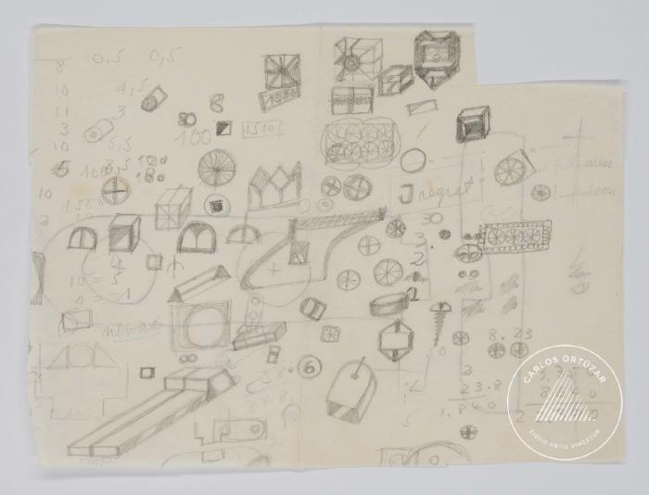
Dibujos geométricos y rayados sobre papel (4-10002)

Slide 50
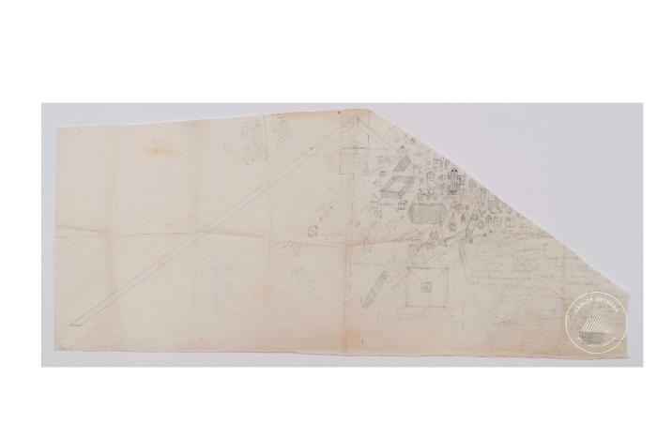
Anotaciones numéricas y garabatos geométricos sobre papel mantequilla (4-10003)

Slide 51
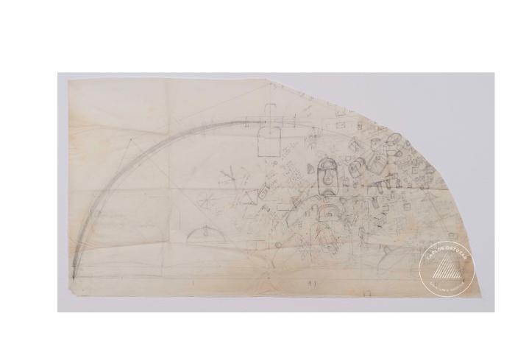
Anotación y garabatos escritos sobre papel mantequilla de borde circular (4-10004)

Slide 52
Molde de tipo triangular (4-10005-0006)

Slide 53
Molde hexagonal de papel mantequilla (4-10007)

Slide 54
Molde preparatorio 1 (4-10008)

Slide 55
Molde preparatorio 2 (4-10009)

Slide 56
Detalles de diseño de lamparas (4-20001)

Slide 57
Cuaderno de croquis (4-30001)

Slide 58
Croquis pinturas 1 (4-30002)

Slide 59
Croquis pinturas 2 (4-30003)

Slide 60
Croquis de pintura 3 (4-30004)

Slide 61
Croquis de pintura 4 (4-30005)

Slide 62
Croquis de pintura 5 (4-30006)

Slide 63
Croquis de pintura 6 (4-30007)

Slide 64
Recorte de prensa de Mural Banco de Concepción (5-10001)

Slide 65
Carlos Ortuzar en su taller (6-10001)

Slide 66
Análisis de algunas obras cinéticas de Carlos Ortúzar. Giroscopio (6-10002)

Slide 67
Vista perpendicular de Escultura Cívica (6-10003)

Slide 68
Registro frontal de pintura abstracta (6-10004)

Slide 69
Vista frontal de la obra: Multiple (6-10005)

Slide 70
Vista frontal de escultura acrílico con prismas de color (6-10006)

Slide 71
Vista frontal de escultura lentes de acrílico mas placas de colores (6-10007)

Slide 72
Vista frontal de escultura acrílica con lentes esféricos (6-10008)

Slide 73
Vista diagonal del Mural línea Aérea Varig. Santiago. 1970. (6-10009)

Slide 74
Vistas del mural del Banco de Concepción (6-10010)

Slide 75
Vista Frontal de la escultura El Cuarto Mundo (6-10011)

Slide 76
Vistas en 3/4 de la escultura El Cuarto Mundo (6-10012)

Slide 77
Vista frontal de la escultura publica El Cuarto Mundo (6-10013)

Slide 78
Vista general de la escultura pública Homenaje a Schneider (6-10014)

Slide 79
Vista 3/4 de escultura cinética frente a CINTAC (6-10015)

Slide 80
Vista frontal de maqueta escultura "Shell". 1980 (6-10016)

Slide 81
Vista frontal de la escultura "Santiago Centro Building Sculpture" (6-10017)

Slide 82
Vista frontal obra "Paralelas" (6-10019)

Slide 83
Vista frontal obra "Prismas" (6-10020)

Slide 84
Vista frontal pintura planimétrica (6-10021)

Slide 85
Vista frontal obra planimétrica (6-10022)

Slide 86
Registro frontal "Space 22" (6-10023)

Slide 87
Vista frontal de obra de la Serie Space (6-10024)

Slide 88
Vista frontal obra Space 13 (6-10025)

Slide 89
Vista frontal de obra pictórica de las serie Space (6-10026)

Slide 90
Vista frontal de la obra Space 11 (6-10027)

Slide 91
Vista frontal de pintura de la Serie Space (6-10028)

Slide 92
Vista frontal de la Serie Space 26 (6-10029)

Slide 93
Vista frontal de la obra Space 29 (6-10030)

Slide 94
Vista frontal de la obra Space 8 (6-10031)

Slide 95
Vista frontal de la obra Space 10 (6-10032)

Slide 96
Set de fotografías frontales de maquetas escultóricas de prismas (6-10033)

Slide 97
Vistas de maquetas de prismas triangulares (6-10034)

Slide 98
Vista cenital de maqueta de prismas triangulares (6-10035)

Slide 99
Vista frontal de maqueta basada en prismas triangulares (6-10036)

Slide 100
Vista de maqueta en base a prismas triangulares (6-10037)

Slide 101
Vista de maqueta de escultura en base a prima triangular (6-10038)

Slide 102
Vista maqueta en base a prisma triangular (6-10039)

Slide 103
Vista frontal de obras pictóricas de la Serie Space (6-10040)

Slide 104
Vista frontal de obras pictóricas de la Serie Space (6-10041)

Slide 105
Vista frontal de obras pictóricas de la serie Space (6-10042)

Slide 106
Vista frontal de obras pictóricas de la serie Space (6-10043)

Slide 107
Vista frontal de obras pictóricas de la serie Space (6-10044)

Slide 108
Vista frontal de obras pictóricas de la serie Space (6-10045)

Slide 109
Vista frontal de obras pictóricas de la serie Space (6-10046)

Slide 110
List of photographies (6-20001)

Slide 111
Estudios del espacio propio (6-20002)

Slide 112
Memoria explicativa (6-20003)

Slide 113
Cintac. Multiple. Sculpture. Material necesario para una escultura (6-20004)

Slide 114
At Work from 3-10-1980 (6-20005)

Slide 115
Mural Paso bajo nivel Santa Lucía (CO_0118_1970)
Esta obra mural constituye un proyecto pionero de arte cinético integrado al contexto urbano de la ciudad de Santiago. La obra está integrada a ambos muros del paso bajo nivel Santa Lucía y se compone de un diseño de formas curvas realizado con la técnica del mosaico en distintos tonos de azul, rojo y blanco, representando en clave abstracta el movimiento del tránsito automovilístico que circula por el interior del paso bajo nivel. Este proyecto fue desarrollado en el marco de un concurso público convocado por la CORMU y realizada por el Taller de Diseño Integrado (DI) compuesto por Carlos Ortúzar, Eduardo Martínez Bonati e Iván Vial en colaboración con la empresa de vitrocerámicos IRMIR. Actualmente el mural se encuentra en amenaza de perdida, a pesar de haber sido declarado patrimonio Histórico el 25 de julio de 2021. Atraviesa subterráneamente la Avenida Libertador General Bernardo O'Higgins, en el costado poniente del Cerro Santa Lucía, comuna de Santiago, Región Metropolitana. Monumento Histórico. Esta obra fue declarada como Monumento Nacional en la Categoría de Monumento Histórico, promulgada el 25 de julio de 2021. ;;

